Slide 1
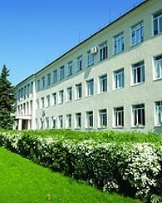
Региональный центр наставничества -ГБПОУ РО «ВПК им. М.А. Шолохова»
ГБПОУ РО "Каргинский аграрно-технологический техникум имени В.Е. Теплухина
ГБПОУ РО «Тарасовский многопрофильный техникум»
ГБПОУ РО «Митякинский техникум агротехнологий и питания»
ГБПОУ РО «Чертковское профессиональное училище №95»
ГБПОУ РО «Казанское аграрно-техническое профессиональное училище №97»
Notes:
Уважаемый Андрей Евгеньевич , коллеги. На основании распоряжения Министерства просвещения России, приказа Министерства общего и профессионального образования РО ВПК в 2021 году был Определен как региональный цент наставничества. Мы являемся кураторами 5 профессиональных организаций представленных на слайде.
Основная задача, поставленная перед нами – организация эффективного взаимодействия участников проекта «Молодые профессионалы» по внедрению Целевой модели наставничества.

Slide 2
Указ Президента РФ от 07.05.2018 N 204 «О национальных целях и стратегических задачах развития Российской Федерации на период до 2024 года»
В 2024 году необходимо обеспечить достижение следующих целей и целевых показателей:
обеспечение глобальной конкурентоспособности российского образования, вхождение Российской Федерации в число 10 ведущих стран мира по качеству общего образования;
воспитание гармонично развитой и социально ответственной личности на основе духовно-нравственных ценностей народов Российской Федерации, исторических и национально-культурных традиций
Notes:
На наш взгляд наиболее эффективный способ достижения поставленной цели-реализация проектного управления.

Slide 3
Механизм достижения цели
проектное управление
Нормативная база:
-Постановление Правительства РФ от 15.10.2016 № 1050 «Об организации проектной деятельности в Правительстве Российской Федерации»
-Постановление Правительства от 12 октября 2017 года № 1242 «О разработке, реализации и оценке эффективности отдельных государственных программ Российской Федерации»(Названы пять отраслей, где управление развитием будет осуществляться с помощью госпрограмм, построенных на проектных принципах, образование — в их числе)
-Постановление Правительства от 26 декабря 2017 года № 1642 «Об утверждении государственной программы Российской Федерации „Развитие образования“» (2018–2025 г.),
Доклад «Двенадцать решений для нового образования» Центра стратегических разработок и Высшей школы экономики
Государственной программой Российской Федерации „Развитие образования“» четко обозначенные цели, снабженные количественными индикаторами по каждому году.
Notes:
В рамках проектного управления
в колледже сформирован Портфель проектов.

Slide 4
Портфель проектов ГБПОУ РО «ВПК им. М.А. Шолохова» (Приказ № от15.01.2020г.)
Направления Регионального паспорта социального развития РО | Проект
Региональный паспорт социального развития РО | Проект 1 «Стратегия развития» ГБПОУ РО «ВПК им.М.А.Шолохова»
Региональный проект «Молодые профессионал» | Проект 2 «Внедрение механизма демонстрационного экзамена с учетом инструментов Ворлдскиллс в промежуточную и итоговую аттестацию»
 | Проект 3 «Внедрение Целевой модели наставничества»
Региональный проект «Учитель будущего» | Проект 4: «Компетентностный портрет преподавателя колледжа»
 | Проект 5 «Модель выпускника «Учитель будущего»
 | Проект 6 «Использование инструментария бенчмаркинга в системе практико-ориентированного профессионального образования для повышения конкурентноспособности ПОУ» (бенчмаркинг, как технология)
Региональный проект "Цифровая образовательная среда" | Проект 7 «Инновационый ландшафт СПО: Модель освоения профессиональных компетенций в области онлайн-обучения»
Notes:
Который включает в себя 7 проектов, одним из ключевых является проект «Внедрения целевой модели наставничества»

Slide 5
Наставничество - универсальная технология передачи личностного, жизненного и профессионального опыта, знаний, формирования навыков, компетенций, метакомпетенций и ценностей через неформальное взаимообогащающее общение, основанное на доверии и партнерстве
Notes:
Понятийный аппарат определяет Наставничество, как универсальную ТЕХНОЛОГИЮ ПЕРЕДАЧИ ОПЫТА. Сегодня мы представим какие методы использует наш колледж в организации работы по данному направлению.

Slide 6
Проектирование системы наставничества
в ГБПОУ РО «ВПК им. М.А. Шолохова»
Проект Положения о наставничестве
Предложения по организации рабочей группы в ГБПОУ РО «ВПК им. М.А.Шолохова» по внедрению программы наставничества
Проект приказа «Об организации работы по внедрению целевой модели наставничества»
Дорожная карта по внедрению целевой модели наставничества обучающихся для ГБПОУ РО «ВПК им. М. А. Шолохова»
Руководитель программы
Куратор проекта
Администратор программы
Психолог
Социальный педагог
Классные руководители
Notes:
На начальном этапе был разработан пакет документов, для внедрения программы наставничества, проведены заседания Цикловых комиссий , совещания на платформе Zoom с курируемых ОУ С ЦЕЛЬЮ передачи им учебно-методических материалов и выработки плана работы на 1 и 2 полугодия.

Slide 7
Наставничество
СТУДЕНТ РАБОТОДАТЕЛЬ
СТУДЕНТ - СТУДЕНТ
СТУДЕНТ - УЧАЩИЙСЯ
ПРЕПОДАВАТЕЛЬ- ПРЕПОДАВАТЕЛЬ
Руководитель программы
Куратор проекта
Администратор программы
Психолог
Социальный педагог
Классные руководители
Notes:
Федеральными и региональными документами четко определены формы наставничества.
Представляем вам систему организации работы по каждой из обозначенных форм.

Slide 8
Организация работы: работодатель – студент
Механизм достижения цели
метаценности
Notes:
ПЕРВАЯ ФОРМА – работодатель- студент.
Организации работы ориентирована на метаценности.

Slide 9
Метаценности:
любопытство
системное мышление
команда
доверие
Notes:
1.Любопытство.
2.Системное мышление.
3.Команда.
4.доверие.

Slide 10
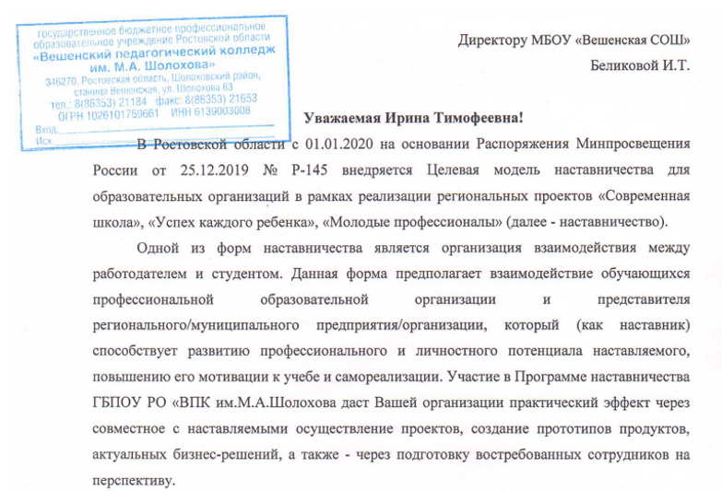
Любопытство
Адресное письмо
Notes:
Курируемым организациям нами были направлены адресные письма с информацией по наставничеству и приглашение к сотрудничеству.

Slide 11
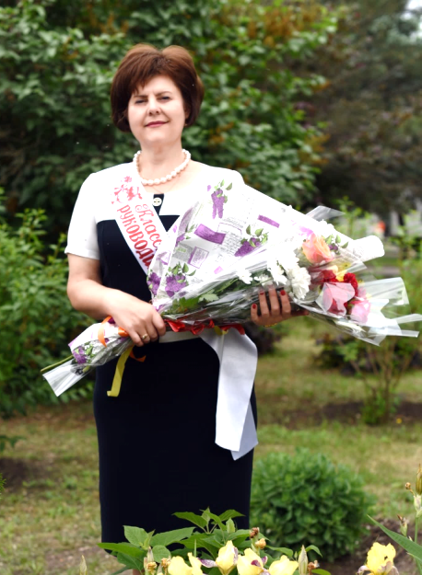
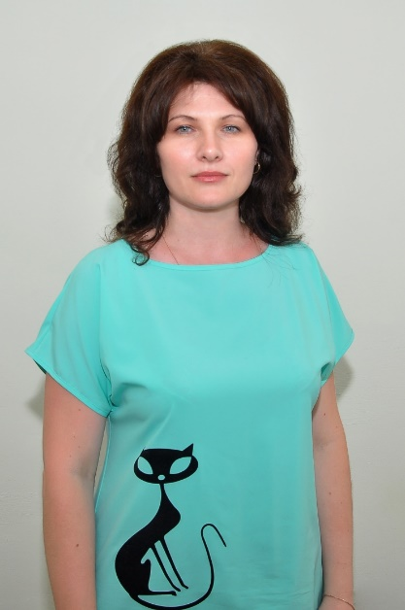
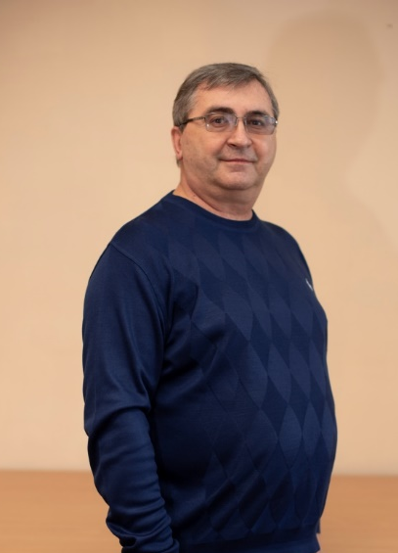
Системное мышление: порядок и стратегия
Кураторы-преподаватели
проекта «Наставничество»
Попова
Татьяна Михайловна
Власенко
Наталья Сергеевна
Родина
Вера Алексеевна
Васильева
Анжелика Филипповна
Поведский Юрий Юрьевич
Бесхлебнов
Виталий Александрович
Notes:
На каждой специальности были назначены преподаватели – кураторы проекта.
А с организациями-социальными партнерами заключены договоры о наставничестве.

Slide 12
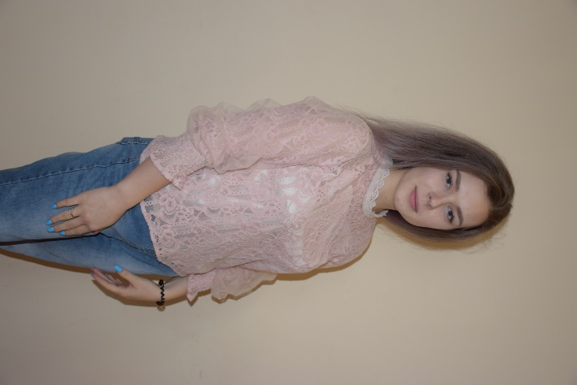
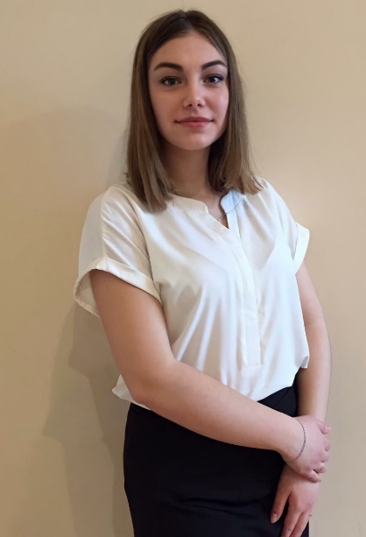
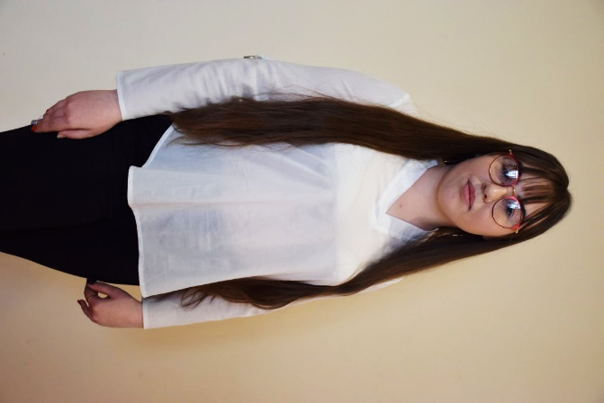
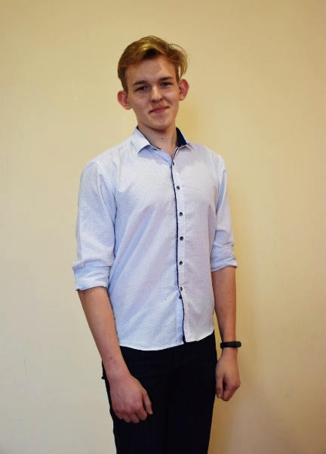
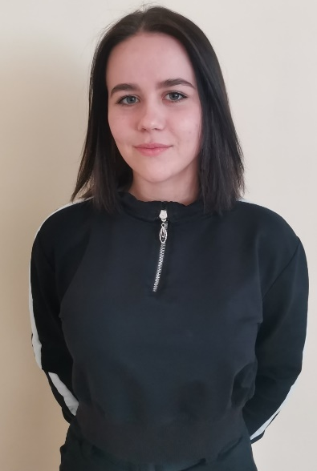
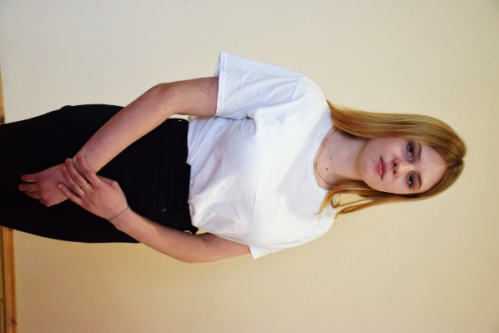
Кураторы-студенты
проекта «Наставничество»
Суковатова Дарья
Бухтоярова Карина
Красноглазова
Юлия
Безрученко Екатерина
Колесников Иван
Лавренова Ольга
Цыпина Аннита
Визитив Татьяна
Алиева Екатерина
Notes:
Кроме того, в каждой группе есть студент – куратор проекта.

Slide 13
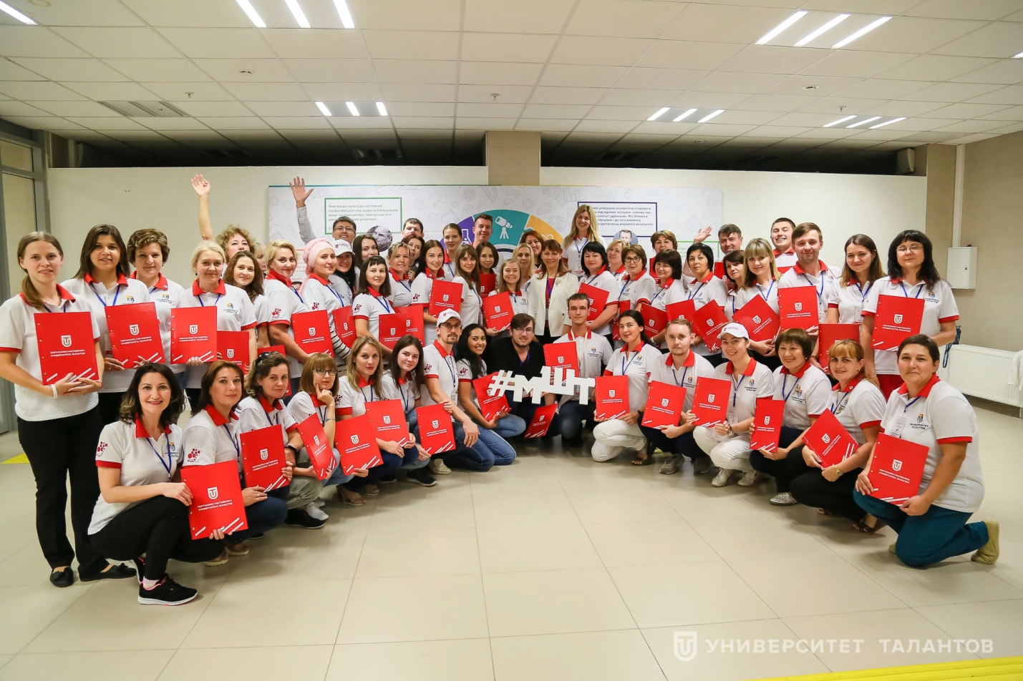
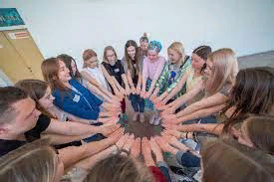
Команда: источник роста для всех участников программы
Notes:
Умение работать в команде – один из наиболее востребованных навыков в современном обществе. Способом мотивации профессионального роста участников программы наставничества в колледже являются благодарственные письма, сертификаты, информационная презентабельность .

Slide 14
Доверие
Студенты кураторы
Дорожная карта на неделю
Наставники
Гибкая система встреч и отчетов
Мотивационные приемы
Notes:
Принципы доверия и добровольности легли в основу реализации проекта.

Slide 15
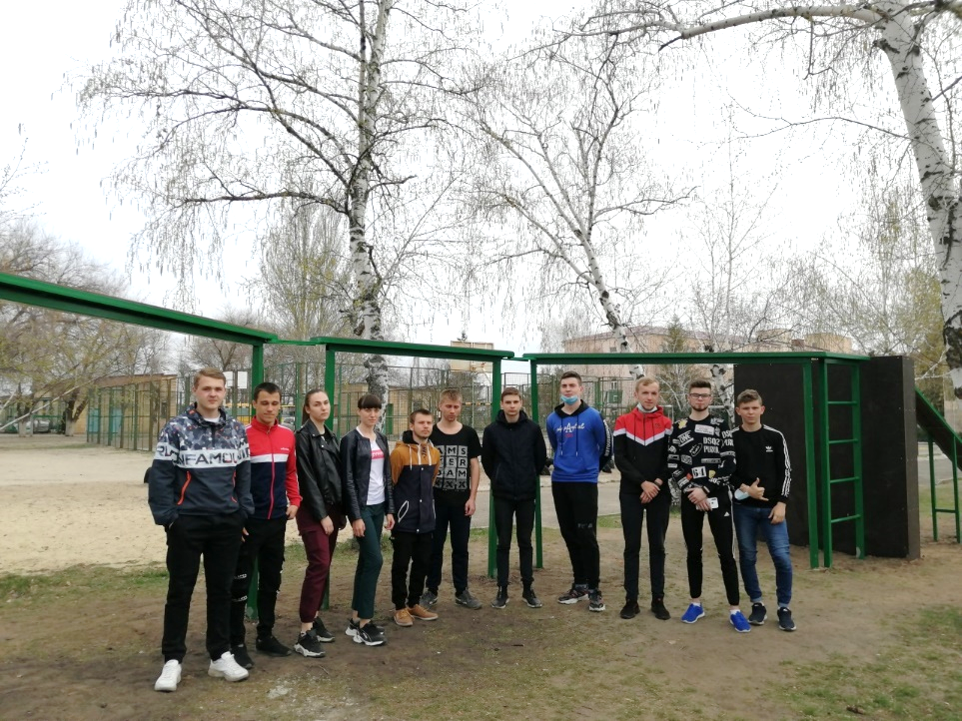
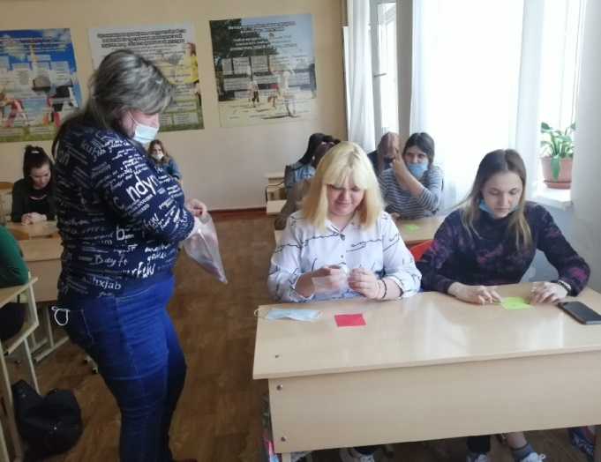
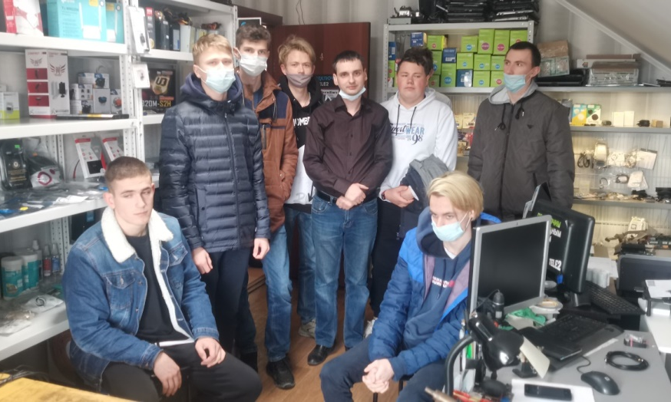
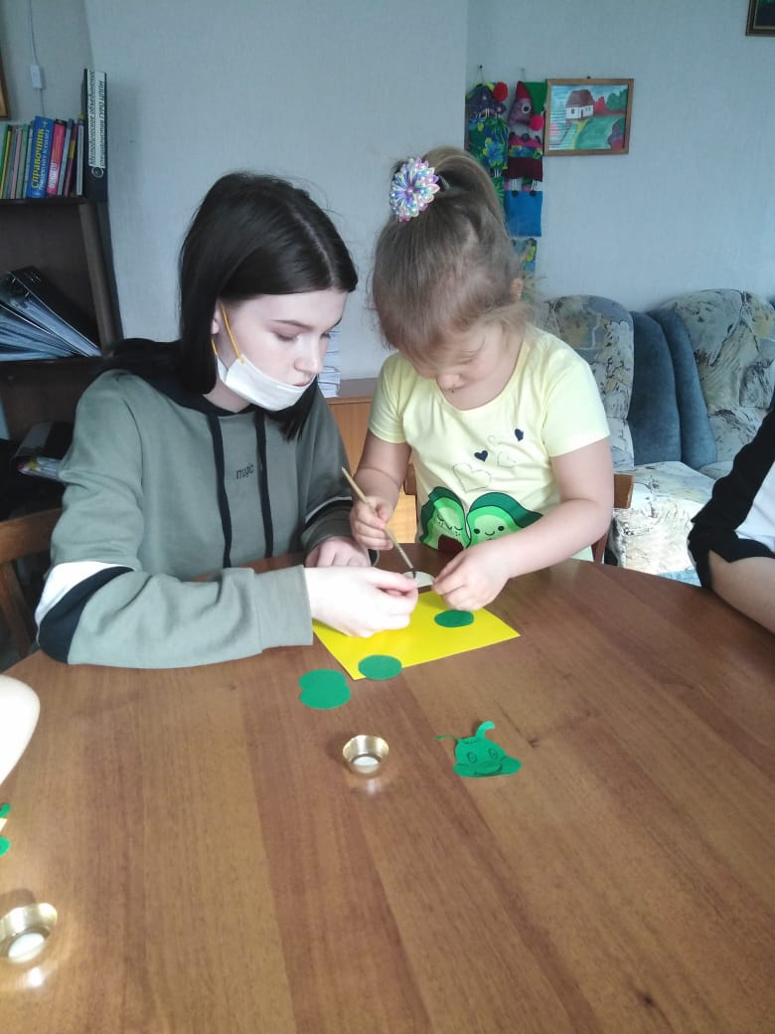
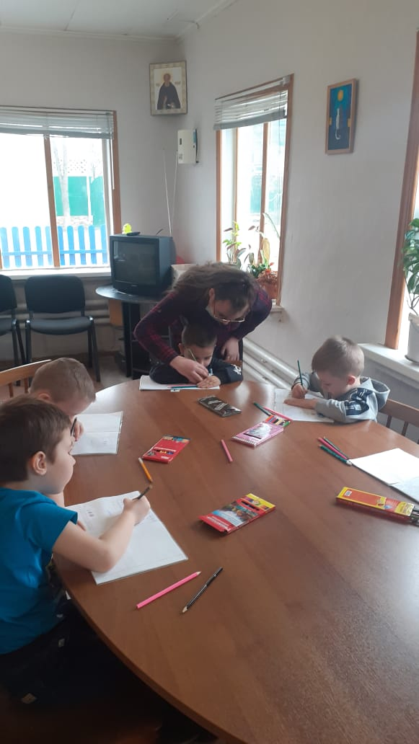
Работа наставнических групп
Notes:
Перед вами фото отчет работы 6 наставнических групп за период реализации проекта.

Slide 16
Кружок качества Задача:
Создать Кейс формы «Работодатель - студент»
Ролевая модель «Коллега - будущий коллега»
Дано (портрет наставляемого)
Группа колледжа_____________________________________________________________________________________________________________________________________________________________________________________________________________________________Надо (цель и результат)
Студенты осознанно подходят к выбору будущего места работы, оптимистично настроены. Повысился уровень организационных и коммуникативных навыков ________________________________________________________________________________________
Кто нам нужен? Портрет наставника______________________________________________________________________________
Ведущий сотрудник ______________________________________________________________________
Notes:
Результативным итогом данной формы наставничества явилось создание Кружка качества в количестве 25 человек( на каждой специальности по 5 человек).

Slide 17
Организация работы: преподаватель-преподаватель
методист – молодой специалист
преподаватель - новатор – преподаватель - классик
МИНИ - ПРОЕКТЫ
опытный преподаватель-молодой преподаватель
лидер педагогического сообщества – педагог
Notes:
Следующая форма наставничества преподаватель-преподаватель. Ролевые модели данного направления позволяют накапливать и передавать знания, опыт, компетенции между коллегами.

Slide 18
Организация работы: преподаватель-преподаватель
ПРЕПОДАВАТЕЛИ
ПРЕДСТАВИТЕЛИ РАБОТОДАТЕЛЕЙ
МИНИ – ПРОЕКТ КОМПЕТЕНЦИИ WORLDSKILLSRUSSIA
Компетенция «Дошкольное воспитание»
Компетенция «Преподавание в младших классах»
Notes:
Одним из приоритетных направлений данной формы наставничества является передача опыта обучения на базе академии ВОРДСКИЛСС, участия в региональных чемпионатах молодых профессионалов.

Slide 19
Организация работы: студент – студент
Цель
обеспечение психологической подготовки студента к овладению профессией
Notes:
Следующая форма наставничества студент- студент направлена на обеспечение психологической подготовки студента к овладению профессией.

Slide 20
Задачи
Создание условий для адаптации личности к нормам общественной жизни
Освоение новой социальной роли – студент колледжа
Создание реалистического представления о профессиональной деятельности
Формирование устойчивого интереса и желания овладеть профессией
Знакомство с приемами коммуникации
Notes:
ЗАДАЧИ данного взаимодействия представлены на слайде.

Slide 21
План работы наставника – студента
№ | Направление работы | Ответственные
1 | Организация работы по мониторингу успеваемости студентов «группы риска» | кризис-менеджеры
2 | Разработка группы Online community (онлайн-сообщества) | модераторы онлайн-сообщества
3 | Оформление информационного стенда «Лестница успеха» | инициативная группа КМ
Notes:
Наставники-студенты работают по плану ориентированного на профессиональную адаптацию будущих специалистов.

Slide 22
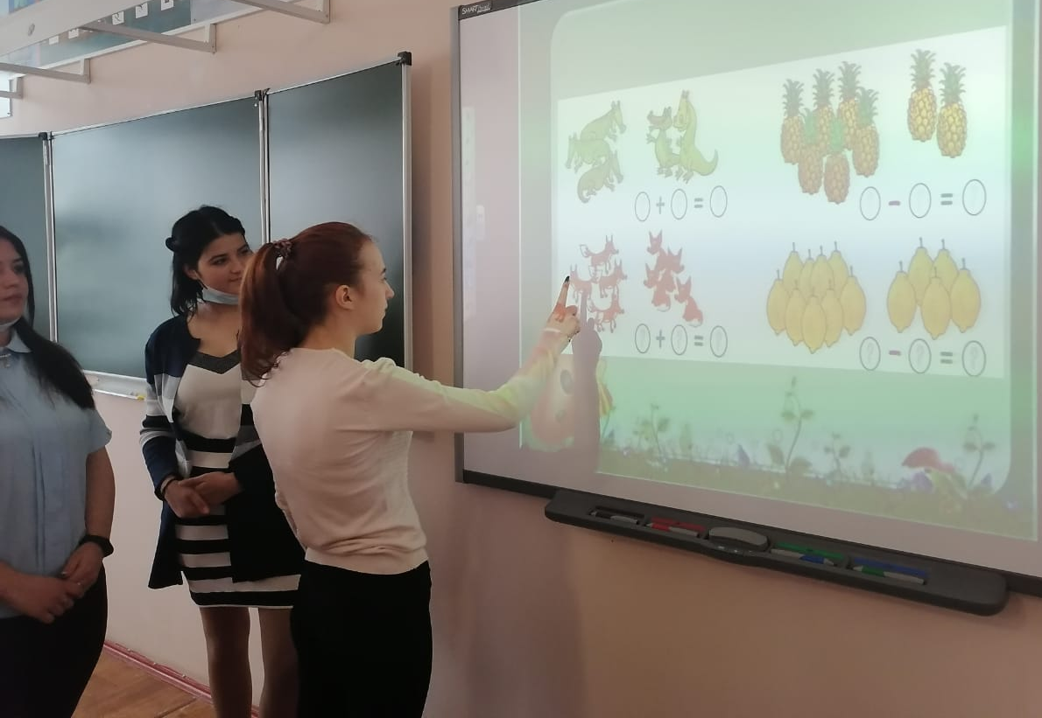
Организация работы: студент – учащийся
Формы работы:
групповые встречи в рамках Дня открытых дверей
индивидуальное сопровождение
Notes:
Организация формы студент-учащийся школы реализуется в форме индивидуального сопровождения потенциальных абитуриентов в рамках профориентационной работы.

Slide 23
Программа «Наставничество» способствует росту показателей:
Умение работать в команде, эффективно и комфортно общаться
Умение мыслить креативно, критически и системно
Уверенность в себе и своих силах
Уверенность в собственном будущем
Уровень овладения метапредметными навыкам
Уровень гармонизации мотивационно-личностной сферы (активная гражданская позиция, желание самосовершенствоваться, развивать себя)
Notes:
Результаты Программы Наставничества соответствуют целевым показателям различных мониторингов, а значит доказывают свою необходимость.

Slide 24
Региональный центр наставничества -ГБПОУ РО «ВПК им. М.А. Шолохова»
ГБПОУ РО "Каргинский аграрно-технологический техникум имени В.Е. Теплухина
ГБПОУ РО Тарасовский многопрофильный техникум
ГБПОУ РО «Казанское аграрно-техническое профессиональное училище№ 97»
ГБПОУ РО «Митякинский техникум агротехнологий и питания»
ГБПОУ РО «Чертковское профессиональное училище№95»
Результат:
1. Обратная связь
2. Конструктивное общение
3. Методический материал
(комплект материалов по реализации программ наставничества
Notes:
Как региональному центру наставничества, нам важно не только искать и внедрять инструменты наставничества на базе нашего колледжа, но и оказывать информационно- методическую помощь курируемым образовательным организациям.

Slide 25
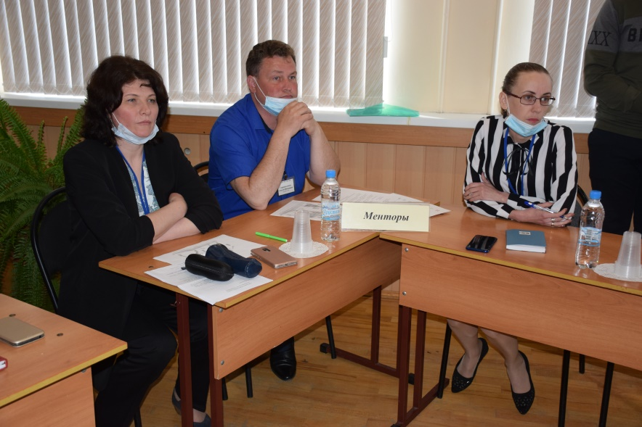
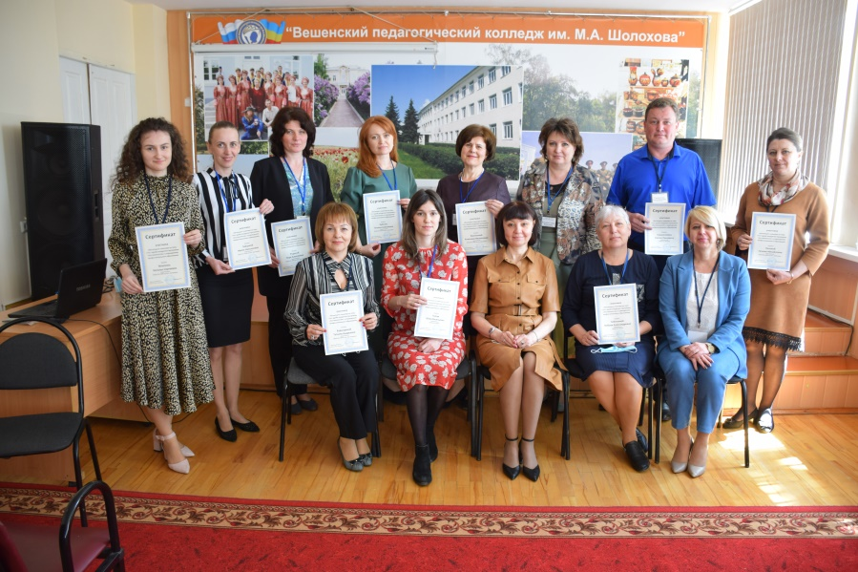
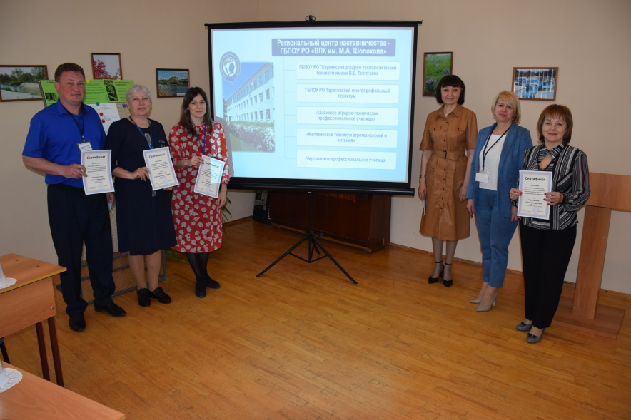
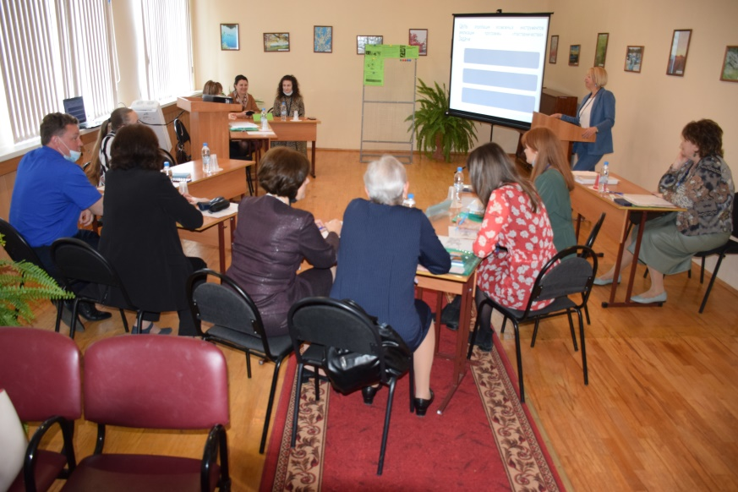
22.04.2021 на базе регионального центра наставничества – ГБПОУ РО «ВПК им. М. А. Шолохова» прошел обучающий семинар тест-драйв программы «Наставничество». Обучающий семинар носил практико-ориентированный характер, в результате которого сформирована кейс-папка «Нормативно-методическое обеспечение программы «Наставничество».
ГБПОУ РО «ВПК им. М.А. Шолохова»
Notes:
22.04 на базе колледжа был проведен обучающий семинар, участниками которого стали представители курируемых ОУ, представители работодателей и преподаватели–кураторы программы Наставничества. Семинар носил практико-ориентированный характер, в результате которого была сформирована кейс-папка «Нормативно-методическое обеспечение программы «Наставничество» .

Slide 26
Интернет-форма Проекта «Использование инструментария бенчмаркинга в системе практико-ориентированного профессионального образования для повышения конкурентноспособности ПОУ»
https://veshpedcoll.wixsite.com/project
Notes:
С целю поиска новых инструментов реализации проекта мы заключили договоры о сотрудничестве с Курским пед.колледжем, педагогическим колледжем № 8 г.Санкт-Петербург, Рудненским социально-гуманитарным колледжем Республика Казахстан. На базе последнего наша студентка по специальности «Преподавание в нач. классах» под руководством наставника прошла стажировку по теме « Организация внеурочной деятельности».

Slide 27
Перспективы программы «Наставничество»
Региональный центр наставничества
Сборник «Лучшие практики наставничества»
Круглый стол
Организационные совещания, вебинары
Mentory fest
Notes:
В течении первого года внедрения Целевой модели Наставничества сложилась определенная система работы. В перспективе у нас ряд мероприятий , в том числе областной фестиваль «Лучшие практики наставничества», в рамках плана работы Совета директоров учреждения проф. образования РО.

